Slide 1
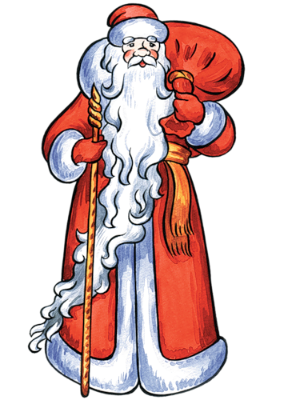
Кто такой Дед Мороз ?

Slide 2
Это добрый Дедушка с длинной бородой и в валенках. Он приносит всем подарки в своем волшебном мешке. Но знаешь ли ты, откуда он появился, где живет? Тогда я расскажу тебе.

Slide 3
Раньше Деда Мороза называли Дед Трескун – повелитель зимнего холода. Люди представляли его маленьким старичком с длинной седой бородой. Его дыхание – сильная стужа. Его слезы – сосульки. А волосы – снежные облака. Супруга Мороза – сама Зима. Зимой Мороз бегает по полям, лесам, улицам и стучит своим посохом. От этого стука трескучие морозы сковывают реки, ручьи, лужи льдами.

Slide 4
А еще у Деда Мороза есть внучка – Снегурочка. Снегурочка ласковая и милая девушка. Она любит холод и снег, а от солнечных лучей тает. Но на детские праздники она приходит с большой радостью, резвится, водит вместе с детьми хоровод.

Slide 5
Живет Дед Мороз в большом деревянном тереме в городе Великом Устюге.

Slide 6
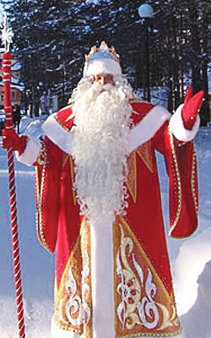
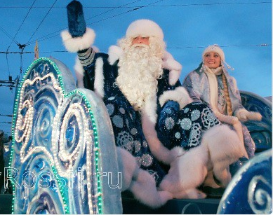
Оказывается, современный Дед Мороз очень любит наряжаться. Поэтому в его гардеробе много всевозможных нарядов.

Slide 7
Дед Мороз – гениальный художник по стеклу. Долгими зимними ночами он рисует картины без красок и кисточки, своим ледяным дыханием.

Slide 8
Любит Дедушка Мороз и научные эксперименты. Он постоянно придумывает новые формы снежинок. Подставь ладошку под падающий снег и ты увидишь, что каждая из них неповторима.

Slide 9
Ну и конечно, одна из самых главных его забот – успеть прочитать все письма до наступления Нового года, чтобы принести ребятам подарки, которые они просили.

Slide 10
КОНЕЦ

